Slide 1
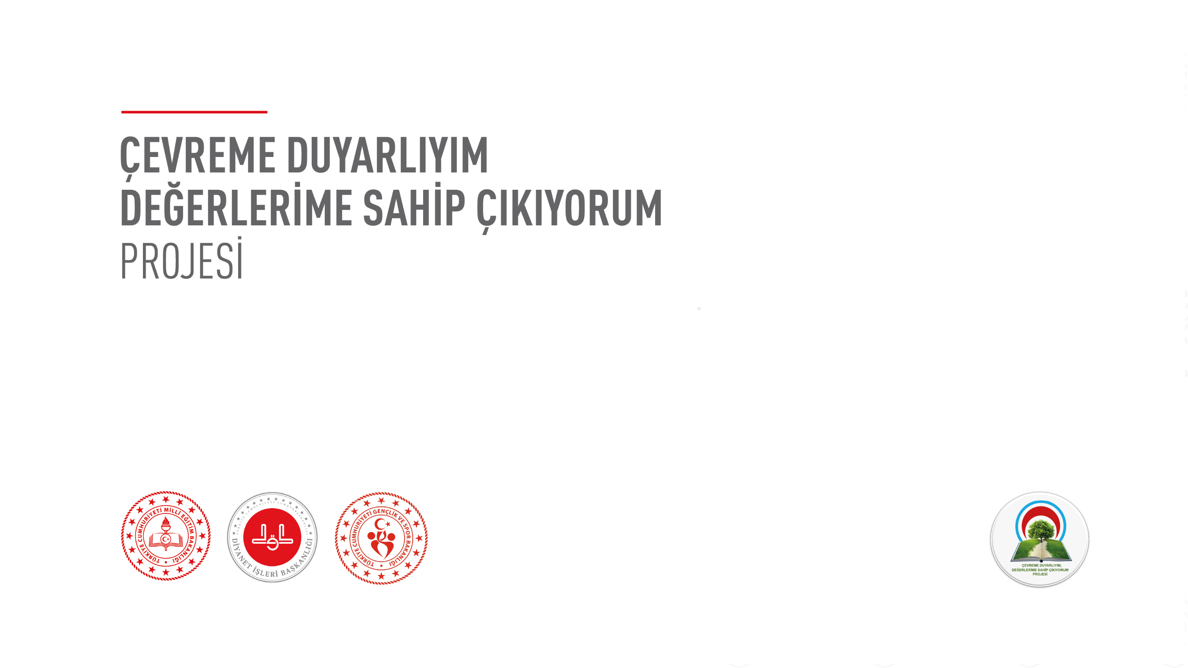


Slide 2


Slide 3

ÇEDES PROJESİ
PAYDAŞ GENEL MÜDÜRLÜKLER
GSB
Gençlik Hizmetleri
Genel Müdürlüğü
DİB
Din Hizmetleri
Genel Müdürlüğü
MEB
Din Öğretimi
Genel Müdürlüğü
MEB
Hayat Boyu Öğrenme Genel Müdürlüğü
MEB
Temel Eğitim
Genel Müdürlüğü
MEB
Ortaöğretim
Genel Müdürlüğü
MEB
Mesleki ve Teknik Eğitim
Genel Müdürlüğü

Slide 4




DEĞERLERİME SAHİP ÇIKIYORUM
ÇEVREME DUYARLIYIM,
ÇEVREME DUYARLIYIM PROJESİ
DEĞERLERİME SAHİP ÇIKIYORUM
PROJESİ

Slide 5
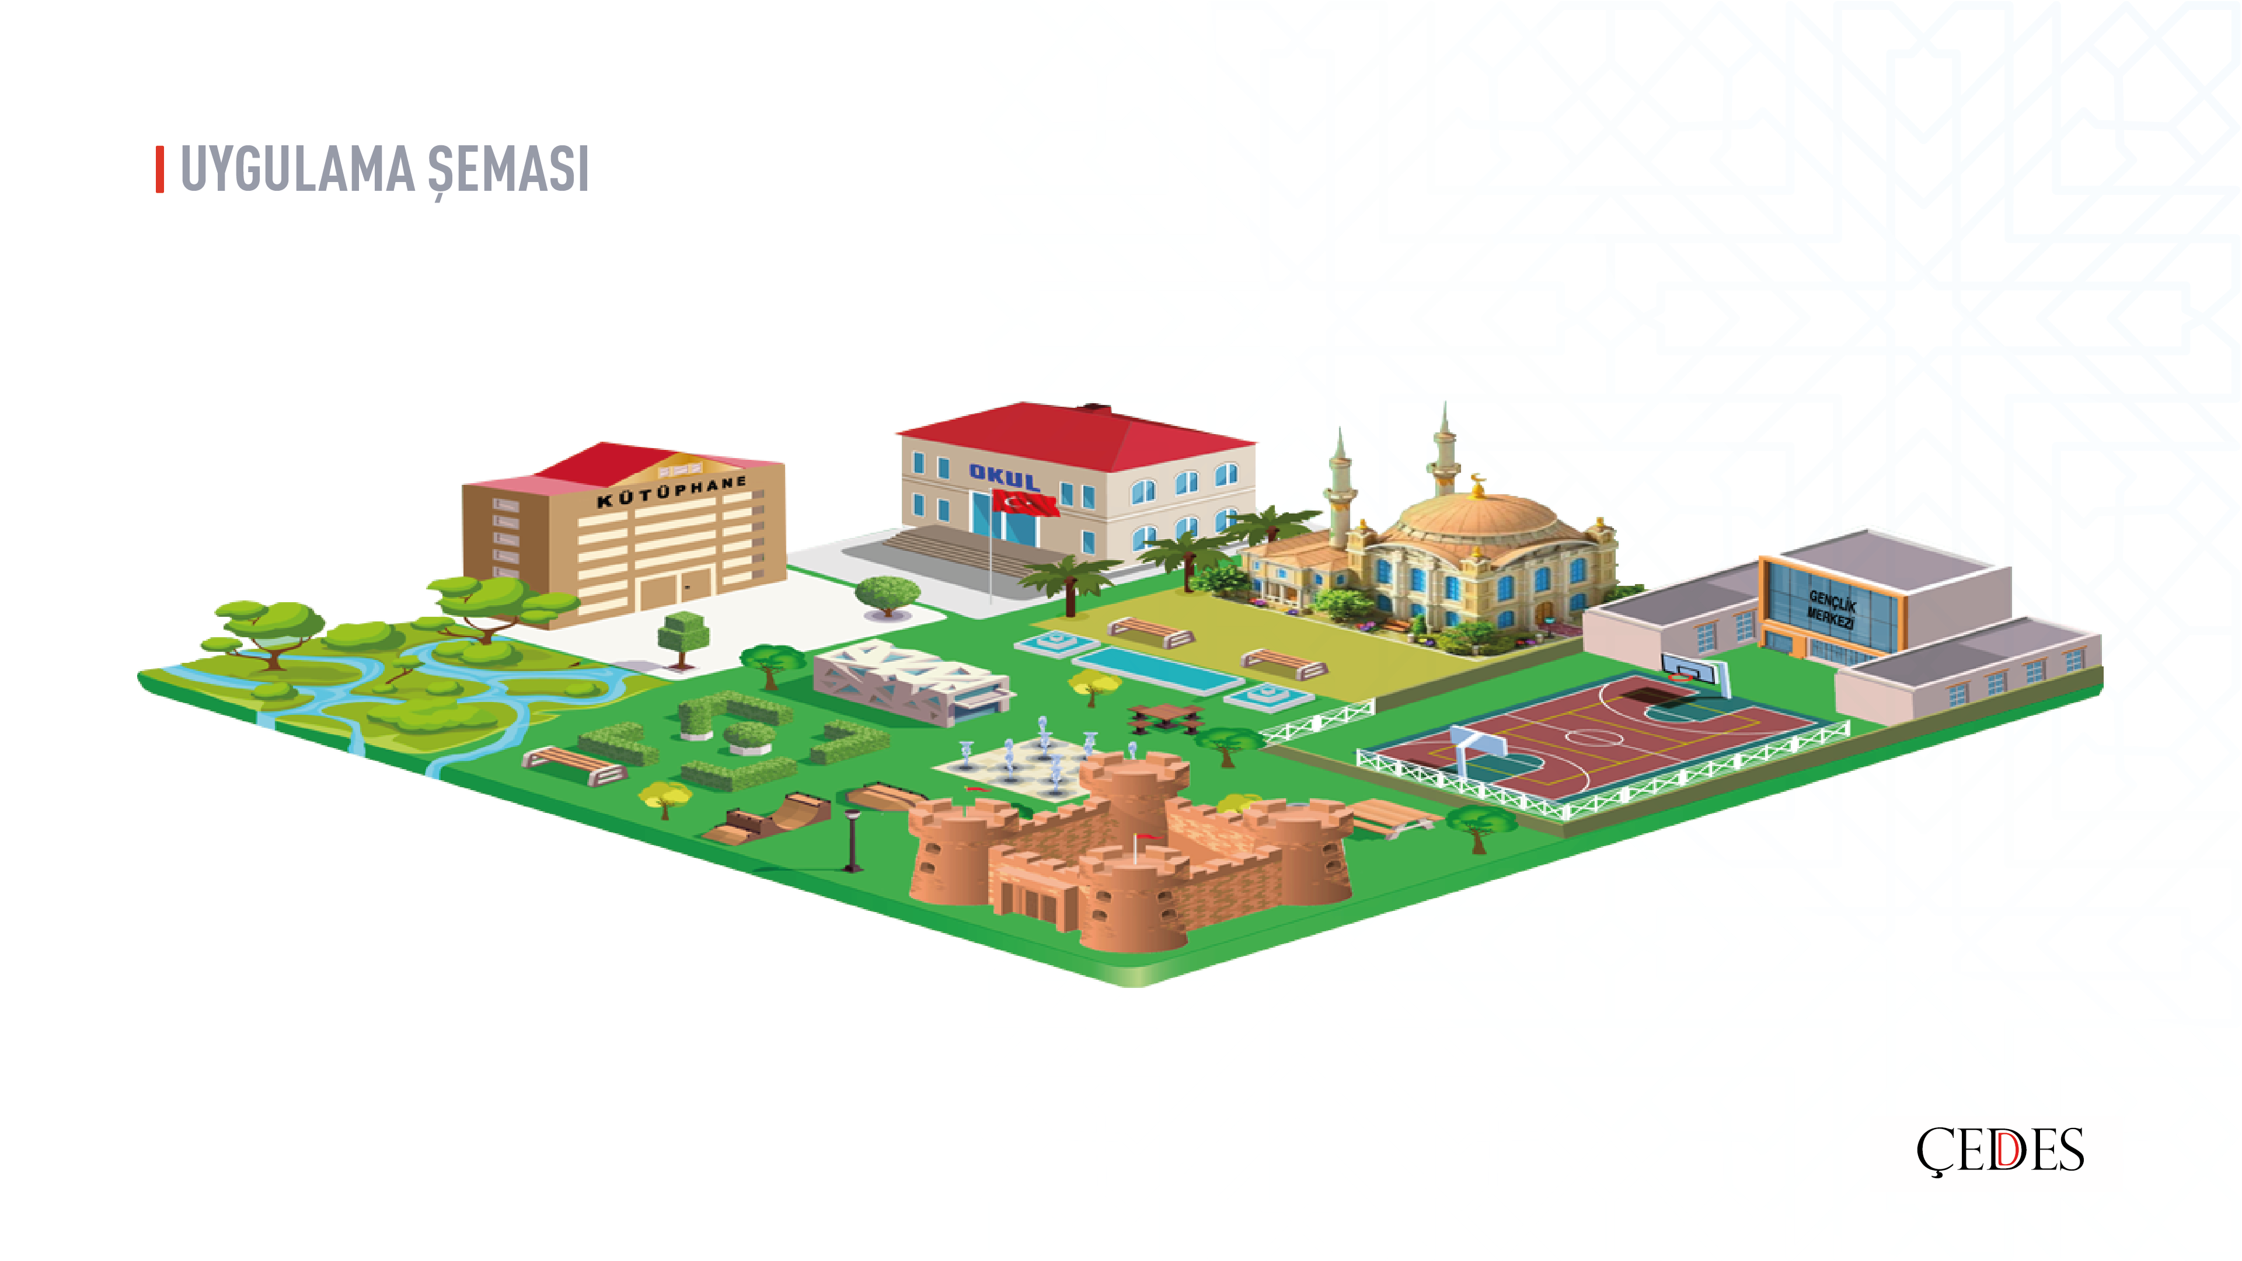

Slide 6
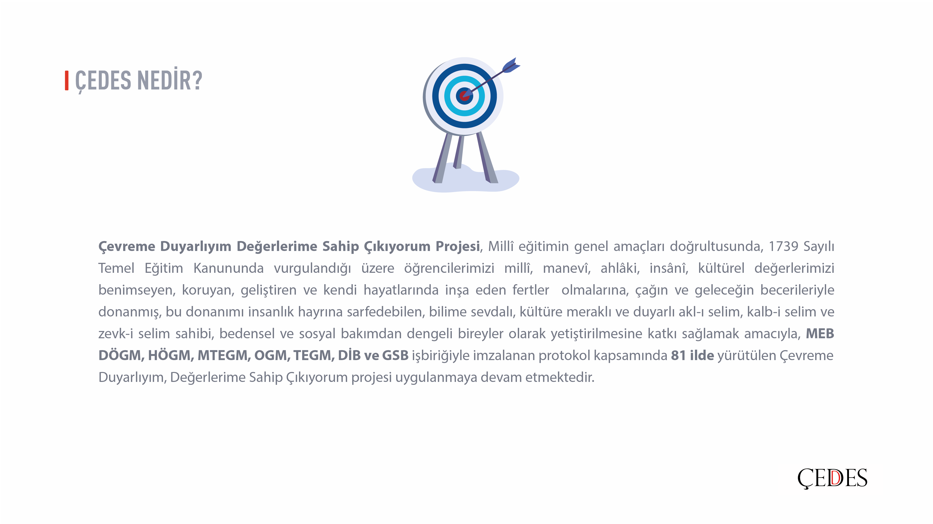
Notes:
But I do ask you to reach out very intentionally to the charitable sector and make us your ally. Business has a different way of engaging with social problems, and I respect that. But we have experience and perspective that you might lack. We also have huge levels of trust and goodwill with the American public, as we discovered in a poll that we released just a few days ago:
75% of voters would rather give money to charities than to government
69% of voters want government to more actively partner with charities to solve social problems
85% of voters believe charities should be subjected to the same lobbying rules as everybody else [NEXT]

Slide 7
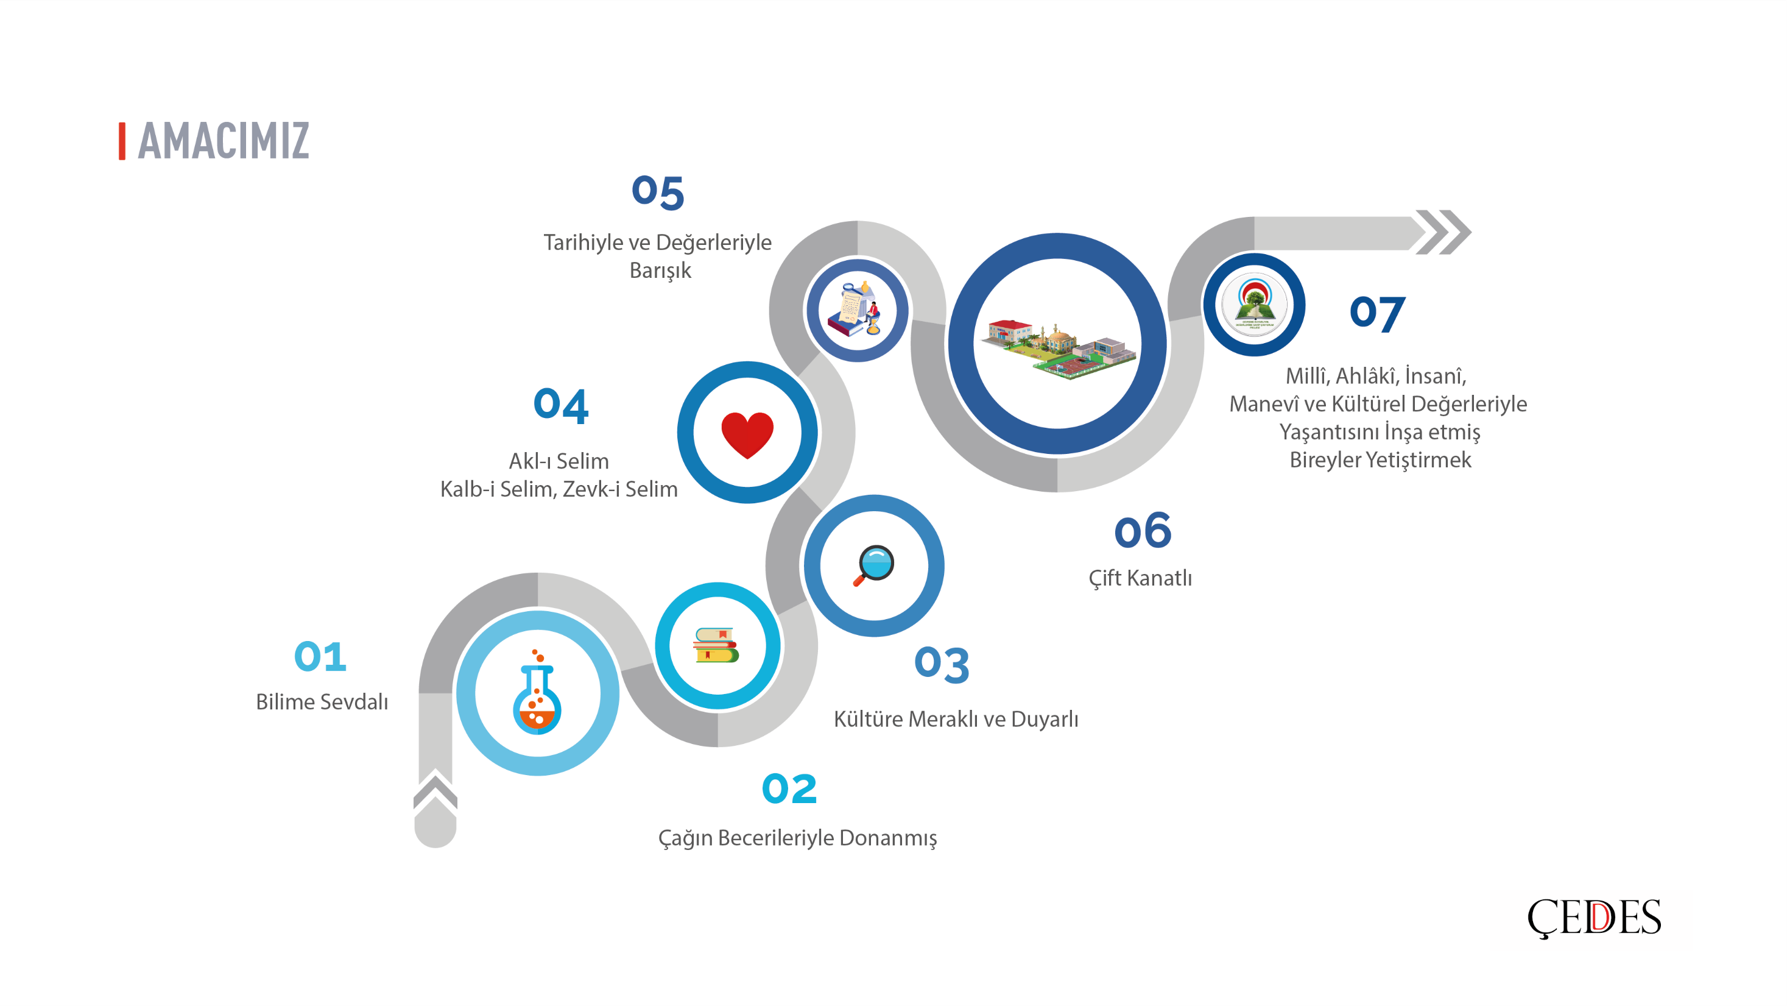
ACIMIZ
Notes:
But I do ask you to reach out very intentionally to the charitable sector and make us your ally. Business has a different way of engaging with social problems, and I respect that. But we have experience and perspective that you might lack. We also have huge levels of trust and goodwill with the American public, as we discovered in a poll that we released just a few days ago:
75% of voters would rather give money to charities than to government
69% of voters want government to more actively partner with charities to solve social problems
85% of voters believe charities should be subjected to the same lobbying rules as everybody else [NEXT]

Slide 8
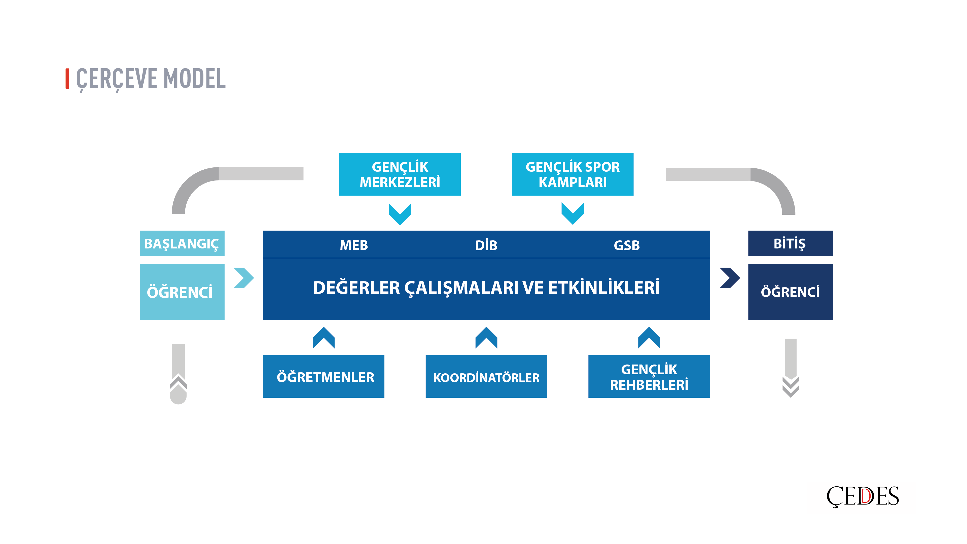

Slide 9
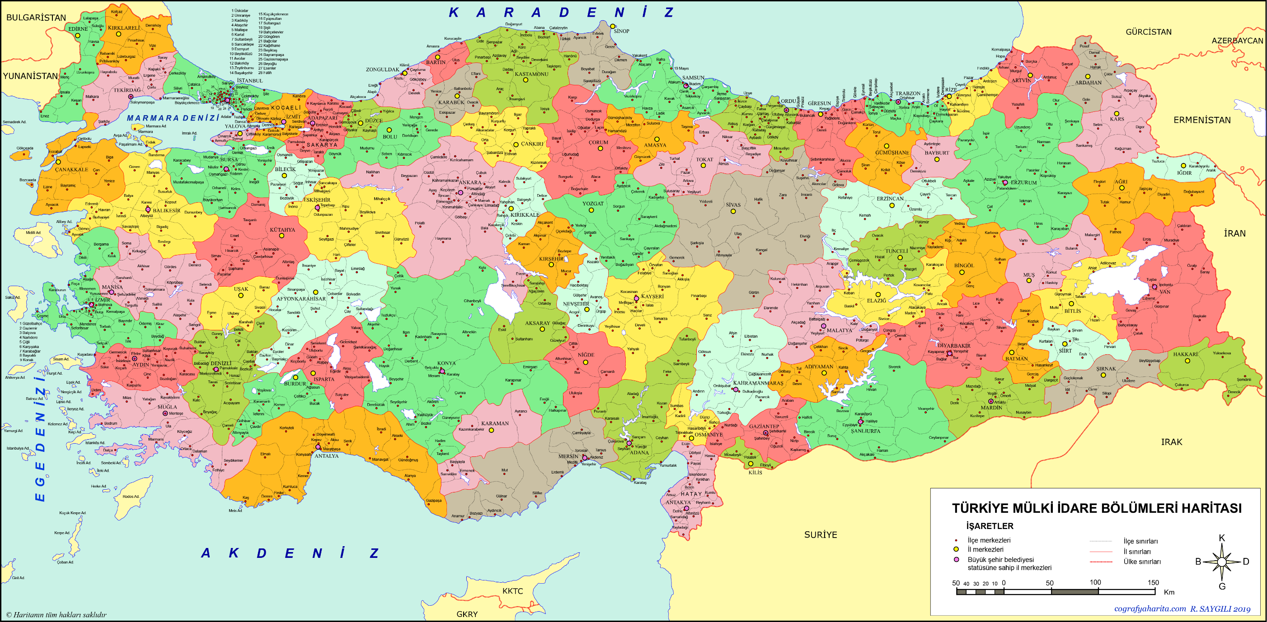

2021 PİLOTLAMA AŞAMASI VE OKUL SAYILARI
1
EDİRNE
2
KASTAMONU
2
ARTVİN
18
İSTANBUL
3
SAMSUN
2
TEKİRDAĞ
8
KOCAELİ
4
ORDU
1
GİRESUN
2
TRABZON
2
KARS
2
YALOVA
4
SAKARYA
1
BOLU
3
AMASYA
6
DÜZCE
6
ERZURUM
4
BALIKESİR
3
BURSA
2
ÇORUM
2
ERZİNCAN
3
ESKİŞEHİR
8
ANKARA
2
KIRIKKALE
5
YOZGAT
6
SİVAS
1
BİNGÖL
9
MANİSA
6
KÜTAHYA
6
İZMİR
6
KAYSERİ
2
MALATYA
2
ISPARTA
2
UŞAK
4
K. MARAŞ
5
DİYARBAKIR
1
SİİRT
6
KONYA
2
AKSARAY
2
HAKKAKRİ
5
ADIYAMAN
5
DENİZLİ
1
MUĞLA
2
ADANA
2
Ş. URFA
3
ANTALYA
3
GAZİANTEP
48 İL
181 OKUL
4
MERSİN

Slide 10
2022-2023
2
1
2023’te
81 İlde,
Tüm Okullar
2022’de
81 İlde 703 Okul ile Uygulandı.
Notes:
The 9 trends, which we identified with the help of Monitor Deloitte, fell into 3 big buckets. [NEXT]

Slide 11


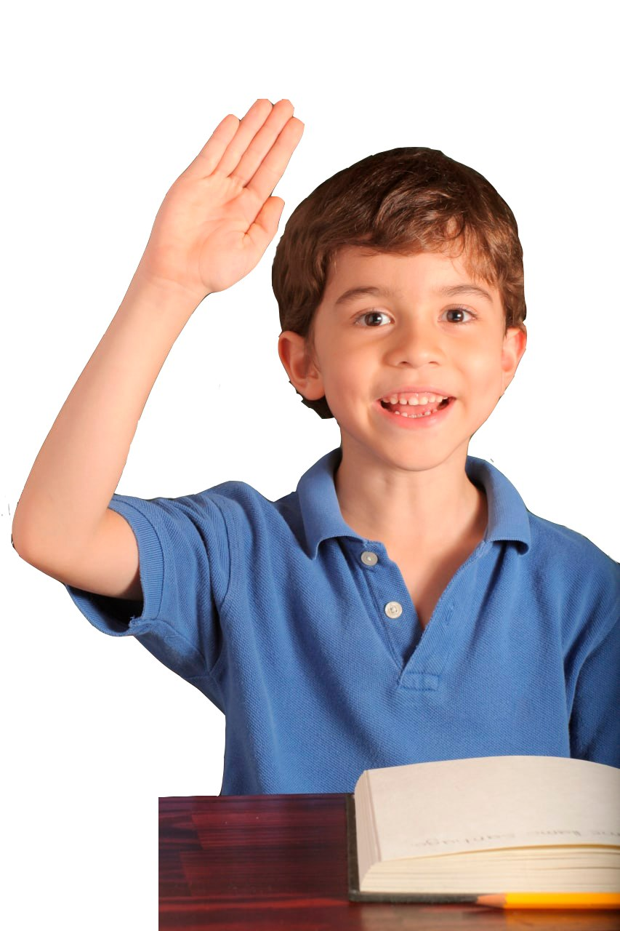
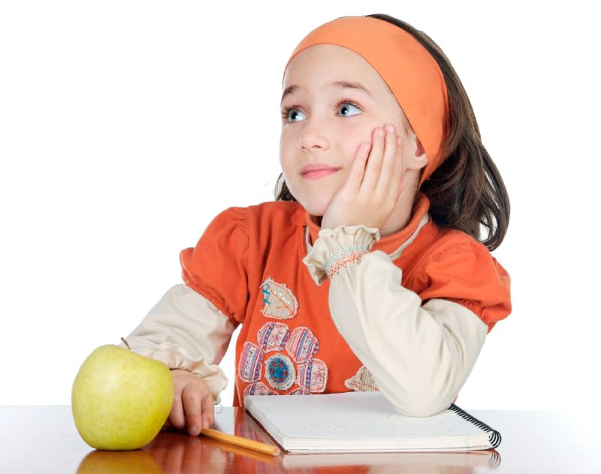
2023
TÜM OKULLAR
Notes:
In the charitable world, Independent Sector is going to take the lead in making this pivot toward real solutions rather than palliative measures. In the corporate world, we are interested in finding allies who want to have a serious conversation about that. I think there are 3 big questions that will drive that conversation:
CLICK
CLICK
CLICK
If those are questions that interest you, let’s talk. We have a board seat open. We have sponsorship opportunities at our national conference. We have branding opportunities at the national level and programmatic opportunities locally. We truly want to explore innovative and impactful ways to partner with the business community. [NEXT]

Slide 12
İLLERDE HAZIRLIK AŞAMASI
1
2
3
ORTAK FAALİYET PLANININ OLUŞTURULMASI
MEM, MÜFTÜLÜK, GSM
PROJE TANITIMI
DEĞERLER KULÜBÜ
KURULMASI
Notes:
Koordinatörler, il mem şube müdürleriyle birlikte belirlenir.
DKAB öğretmenleri tarafından 8 kız 8 erkekten oluşan değerler kulübü oluşturulur.
DKAB öğretmeni, değerler kulübü öğrencileri ile birlikte veli izin belgesi alınarak diyanet gençlik merkezi ziyareti yapar.
Değerler kulübü tarafından, diyanet gençlik merkezleri ile ortak çalışma yapma kararı alınarak faaliyet planı oluşturulur.

Slide 13

PROJENİN TEMEL DİNAMİKLERİ
DEĞERLER EĞİTİMİ
KILAVUZ KİTABI
SÜREÇ TAKİBİ
VE
DEĞERLENDİRME
KÜLTÜREL FAALİYETLER

Slide 14
ÇALIŞMA ALANLARI
3
2
1
EĞİTİM VE KOORDİNASYON
SOSYAL- KÜLTÜREL
ETKİNLİKLER
REHBERLİK
Eğitim Seminerleri
Süreç Takibi
Değerlendirme
Kültürel Faaliyetler
Değerler Etkinlikleri
Gençlik Kampları
Değerler Eylem Planı
Gençlik Rehberliği
Akran Kaynaşması

Slide 15
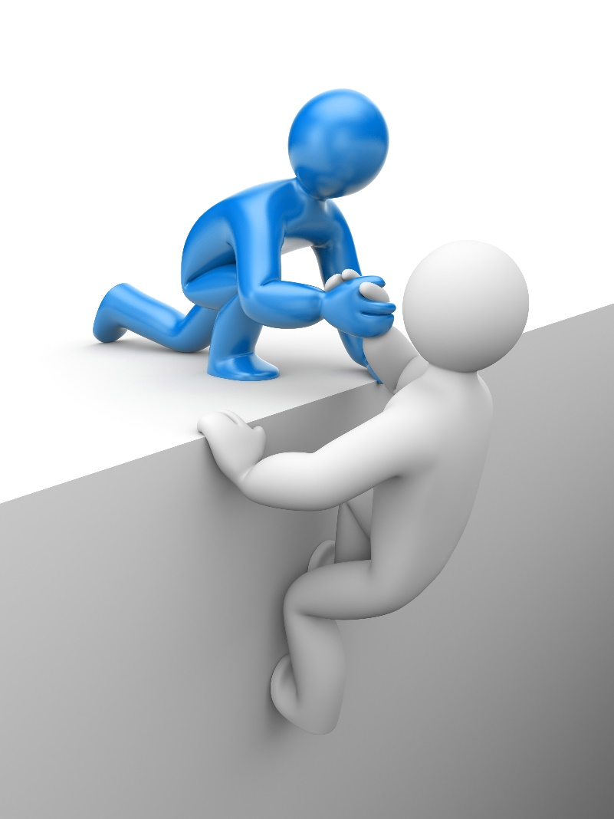


REHBERLİK
1
DEĞERLER PLANI UYGULAMALARI
GENÇLİK REHBERLİĞİ ÇALIŞMALARI
AKRAN KAYNAŞMALARI
Notes:
Değerler Kitapçığı, diyanet gençlik merkezlerinde haftalık gerçekleştirilecek çalışmaların tamamının adım adım yer alacağı müfredatı kapsar.
Mentörlük çalışması, üniversite öğrencileri ve imam hatip lisesi öğrencilerinden oluşan gençlik rehberleri ile değerler kulübü öğrencileri arasında gerçekleştirilen çalışmaları kapsar.
Akran kaynaşması, değerler kulübü öğrencilerinin kendi aralarında bire bir kardeş yapılarak gerçekleştirilen değerler etkinliklerini kapsar.
Kardeş okul değerler kaynaşması, değerler kulübü başkanları ile diğer okul başkanlarının aylık buluşmaları ile planlanacak olan okullar arası değerler çalışmalarını kapsar.

Slide 16
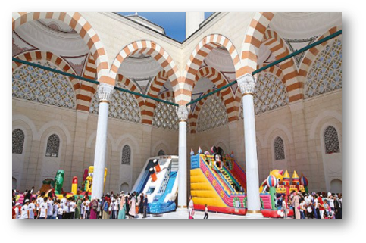
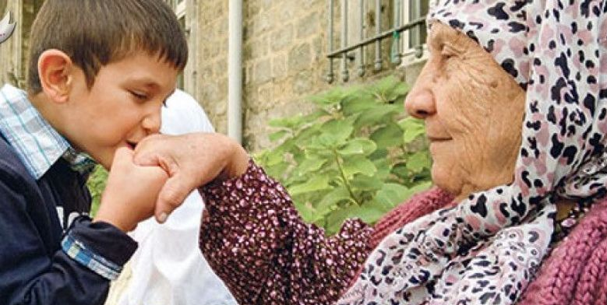
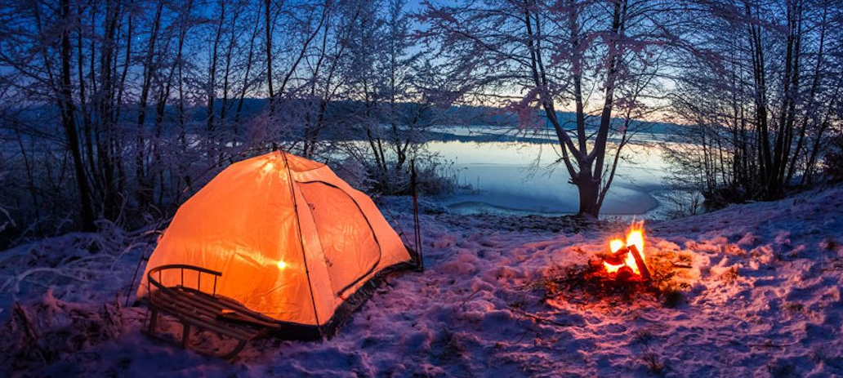
2
SOSYAL-KÜLTÜREL ETKİNLİKLER
KÜLTÜREL FAALİYETLER
DEĞERLER ETKİNLİKLERİ
GENÇLİK KAMPLARI
Notes:
. Diyanet İşleri Başkanlığı tarafından, manevi haftalardan birinde, camii avlularında gerçekleştirilecek olan bu şenliklere tüm öğrenciler davet edilecektir

Slide 17
3
EĞİTİM KOORDİNASYONU
SEMİNERLER
KOORDİNASYON
DEĞERLENDİRME
KOORDİNATÖRLER TOPLANTISI
TEMSİLCİ ÖĞRETMENLER TOPLANTISI
SÜREÇ TAKİBİ
EĞİTİCİLERE SEMİNERLER
ÖĞRENCİLERE SEMİNERLER
GERİ BİLDİRİM RAPORLARI
DEĞERLENDİRME ÇALIŞTAYI
Notes:
. Diyanet İşleri Başkanlığı tarafından, manevi haftalardan birinde, camii avlularında gerçekleştirilecek olan bu şenliklere tüm öğrenciler davet edilecektir

Slide 18
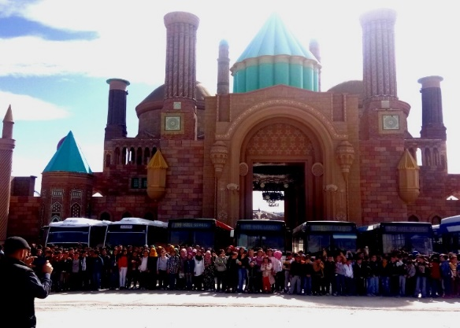
KÜLTÜREL FAALİYETLER

Slide 19
DEĞERLER RAPORU
YAZ VE YARI YIL
KAMP DEĞERLENDİRMESİ
DEĞERLER
ÇALIŞMASI
ETKİNLİK VE GEZİ PLANI
ÖĞRETMEN, VELİ VE
ÖĞRENCİ DEĞERLENDİRMESİ
GENÇLİK REHBERİ DEĞERLENDİRMESİ

Slide 20

PİLOT OKUL ZİYARETLERİ İLE
SAHA ANALİZLERİ
KOORDİNATÖR
TOPLANTILARI
EKSİKLİKLERİN
DÜZELTİLMESİ
VE SÜRECİN
GELİŞTİRİLMESİ
1
6
SÜREÇ
TAKİBİ
2
5
ÖRNEK ETKİNLİK
HAVUZU
3
4
YIL SONU
DEĞERLENDİRME
ÇALIŞTAYI
ÖĞRETMEN-VELİ
VE ÖĞRENCİ DEĞERLENDİRMELERİNİN
İNCELENMESİ

Slide 21
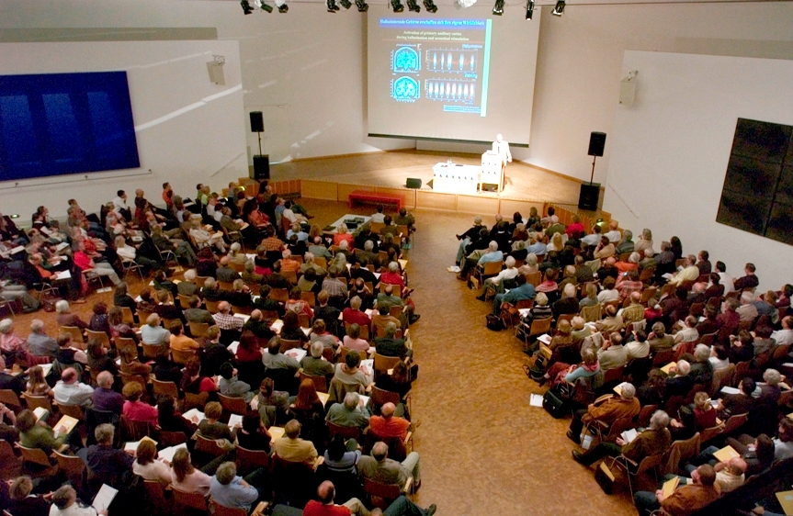
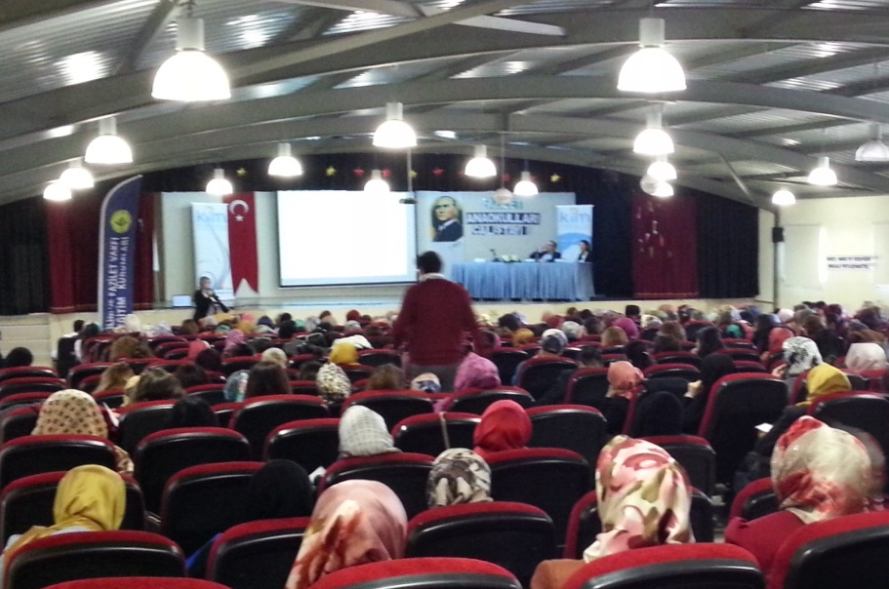
DEĞERLER ÇALIŞTAYI

Slide 22


DEĞERLENDİRME SÜREÇLERİ
GERİ BİLDİRİM VE İYİLEŞTİRME ÇALIŞMALARI

Slide 23
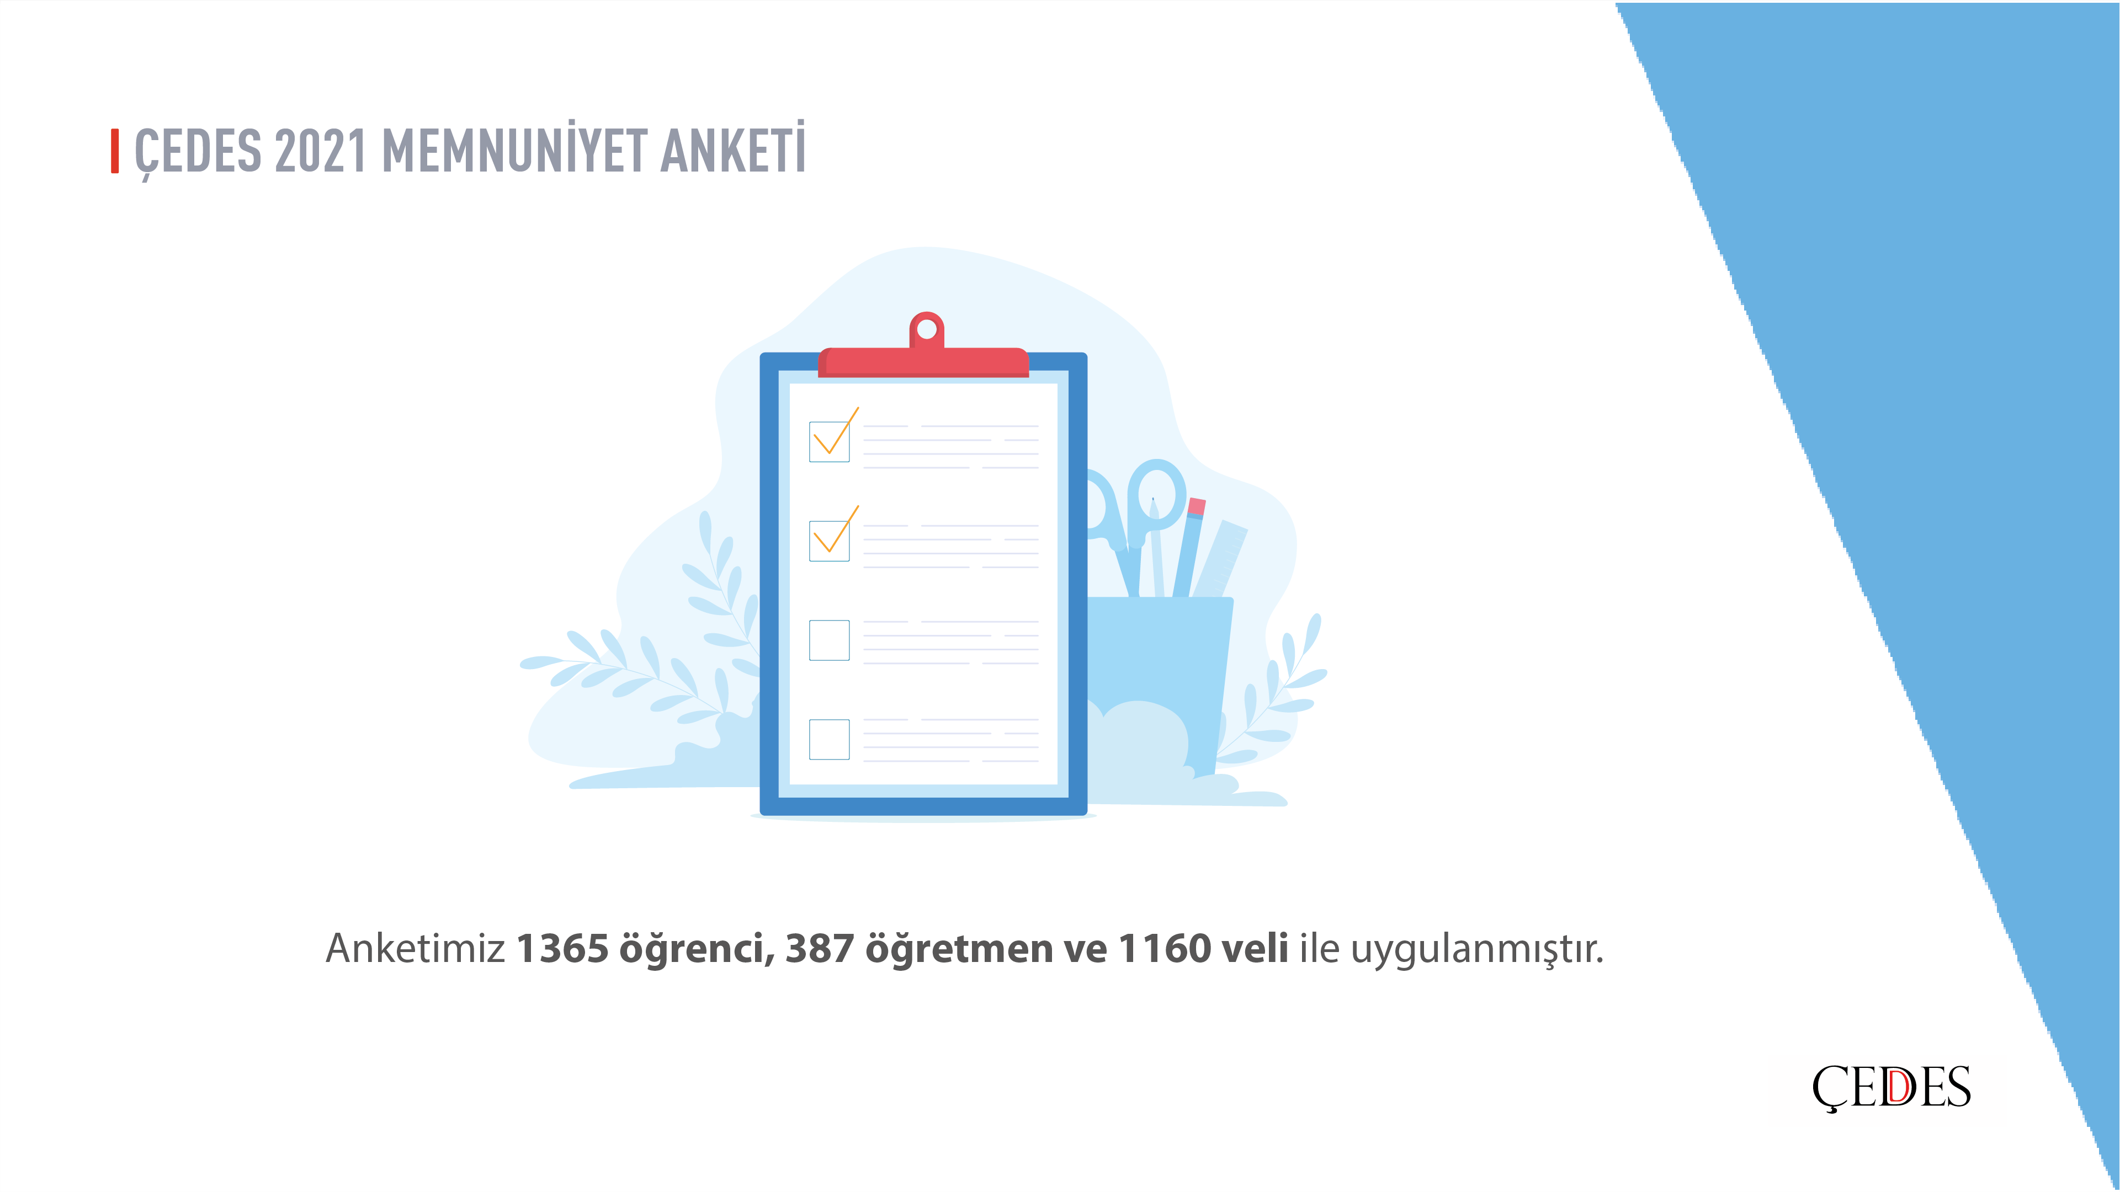

Slide 24
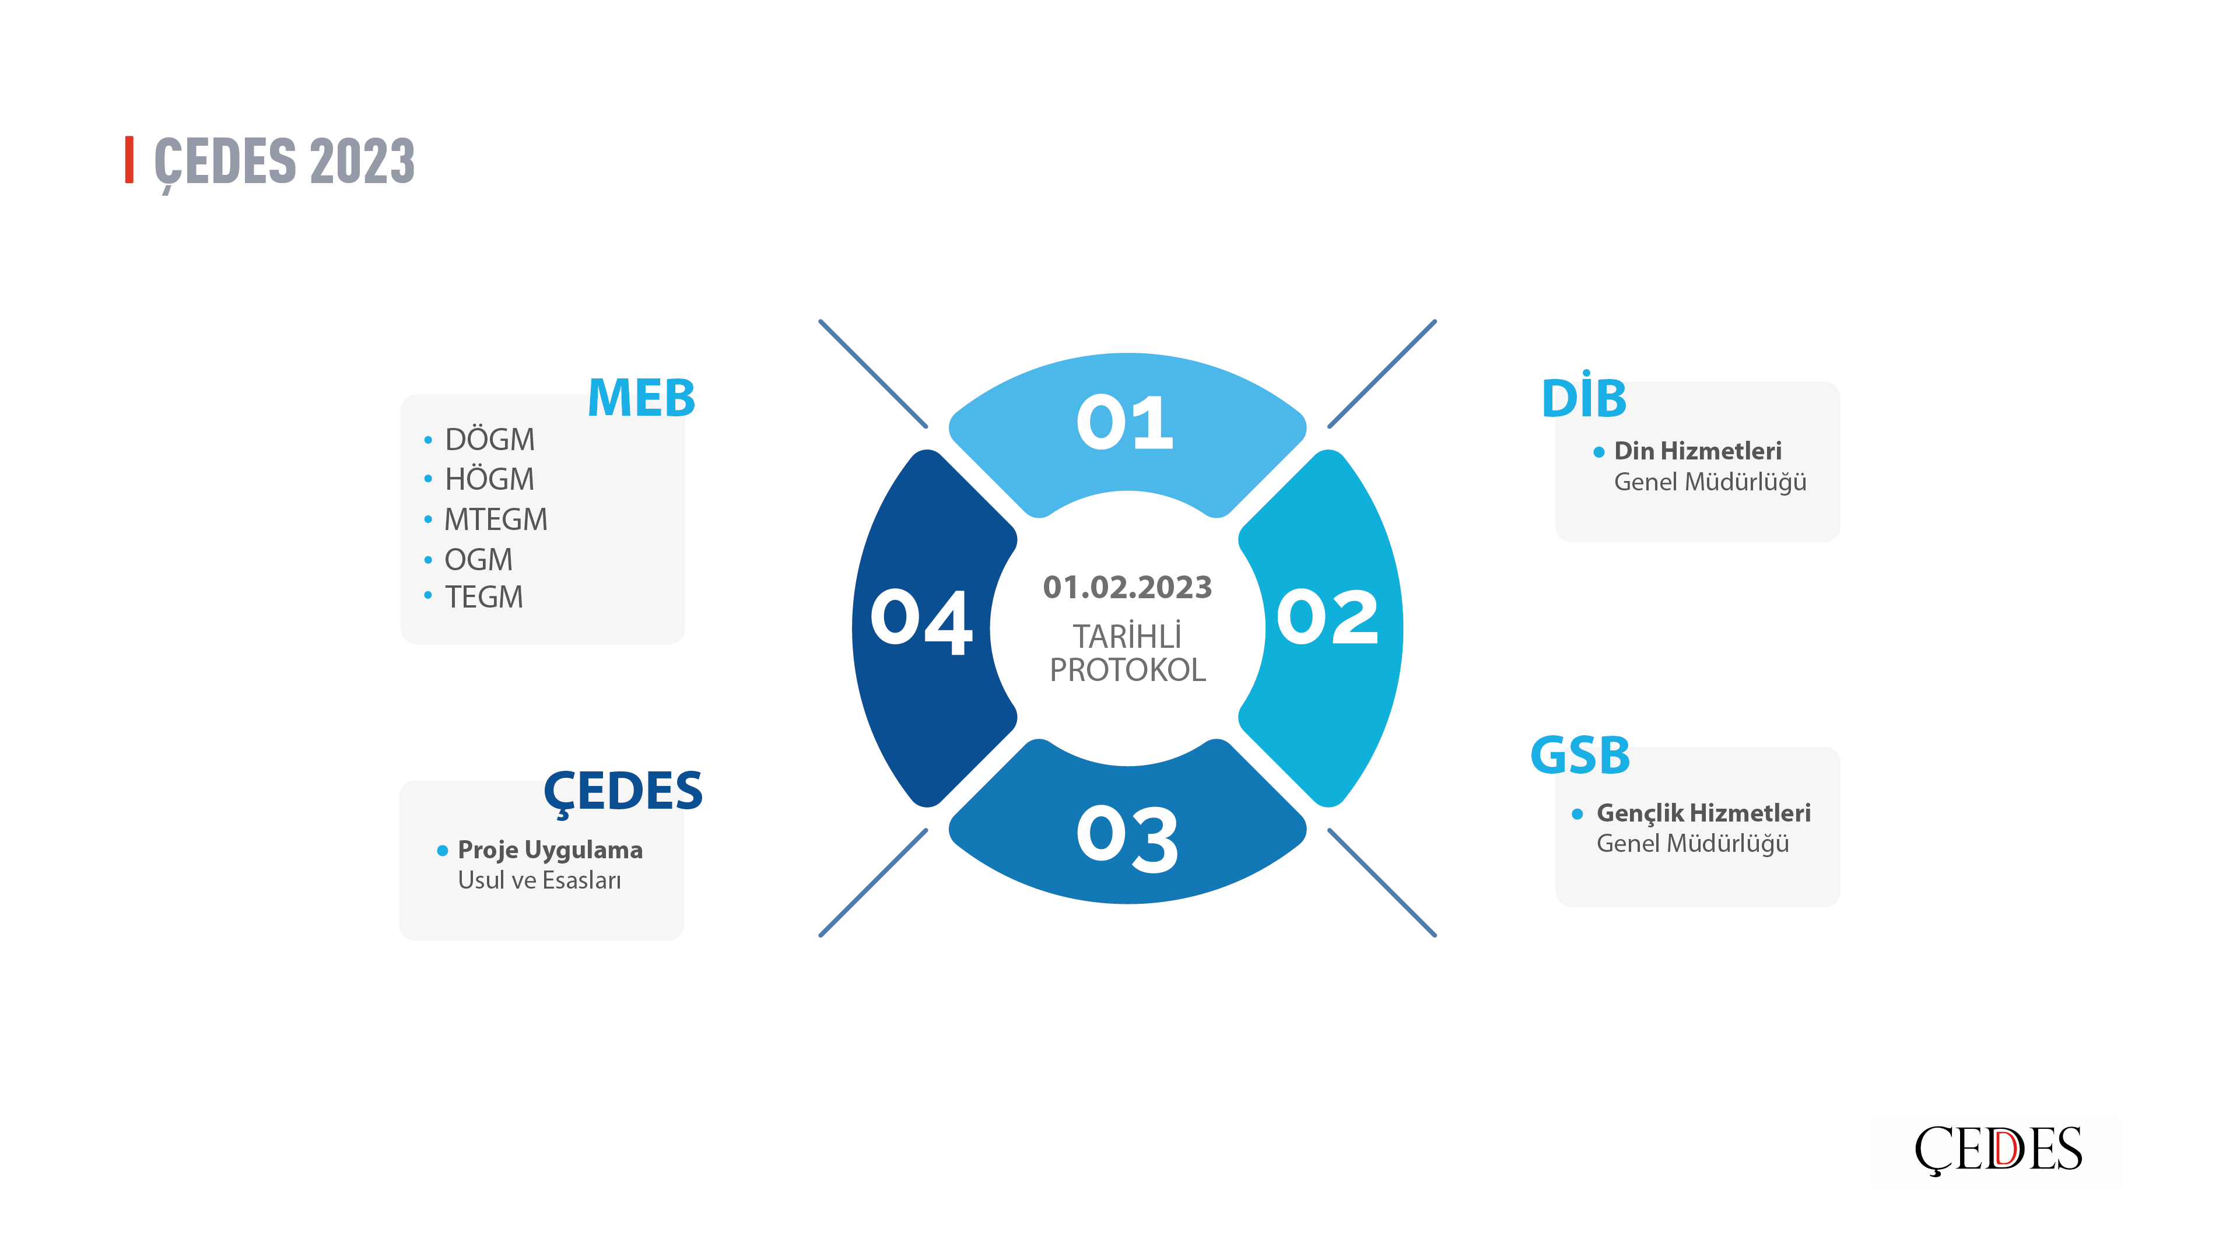

Slide 25
ÇOCUK HATIRA DEFTERLERİ (GÜZEL ANILARIM)
SEVGİLİ GÜNLÜĞÜM, KENDİMCE SAYFALARI
ARKADAŞ, AİLE, ASKER VE BAYRAM MEKTUP ÖRNEKLERİ
GÜRÜLTÜ KİRLİLİĞİ, ÇEVRE DUYARLILIĞI, YOL HİJYENİ
TRAFİK KURALLARI VE HAK İHLALLERİ HASSASİYETİ
YAZARLARLA HAYATA DAİR GELİŞİM SÖYLEŞİLERİ
FİLM REPLİKLERİ VE MOTTO KAVRAM VE PASAJLAR
DİJİTAL VE YÜZYÜZE PANELLER, SEMİNERLER…
EĞİTİCİ OYUNLAR VE KAZANIMLAR
ÖDÜLLÜ BİLGİ YARIŞMALARI, ERDEMLİ REKABET BİLİNCİ
ÇEŞİTLİ BULMACA FORMATLARIYLA MİNİMAL ÖĞRENME
SESLİ KİTAP DİNLETİLERİ; ŞİİR OKUMALARI
SESLİ KİTAP DİNLETİLERİ, METİN OKUMALARI
AKIL - ZEKÂ OYUNLARI VE TURNUVALARI
SORMACA, BİLMECELER VE KRONOLOJİ YARIŞMASI
SOSYAL MEDYA GRUBU OLUŞTURMA VE PAYLAŞIMLAR
SANAT-ESTETİK BİLİNCİ, DAVRANIŞ VE BECERİ GELİŞİMİ
AİLE-AKRABA ETKİNLİKLERİ; SÜRDÜRÜLEBİLİR İLETİŞİM
YAŞANMIŞ ERDEM, BAŞARI VE HUZUR ÖYKÜLERİ
TARİHTE VE GÜNÜMÜZDE GÜÇLÜ HİTABET ÖRNEKLERİ
GİRİŞİMCİLİK, KENDİNİ İFADE EDEBİLME-LİDERLİK…
ZAMAN YÖNETİMİ, ÖFKE DENETİMİ VE İRADE EĞİTİMİ
ÂDÂB-I MUÂŞERET, ETKİNLİKLERLE GÖRGÜ KURALLARI
POSTER, PANO VE DUVAR BOYAMA ETKİNLİKLERİ
TEKERLEMELERLE DİL GELİŞİMİ VE KONUŞMA EĞİTİMİ
SÖZLÜK (LÜGAT), DEYİMLER, ATASÖZLERİ VE İMLA…
ÇİZGİNİN GÜCÜ, KARİKATÜR ÇALIŞMALARI
243 ÜLKE KEŞFİ VE KÜLTÜREL COĞRAFYA ARAŞTIRMASI
TÜRK- İSLAM KÜLTÜR TARİHİ VE MEDENİYET BİLİNCİ
MİNİ ANKET VE ÖLÇEKLERLE GÖZLEMLERLE YENİLENME
ÖZBAKIM ALIŞKANLIĞI VE DÜZENLİ TEMİZLİK PROGRAMI
EĞİTİCİ MÜZİKLERLE RİTM EĞİTİMİ, MARŞLAR-EZGİLER
365 GÜNDE VE BAZI GÜNLERDE KUTLAMA MESAJLARI
TA’ZİYE VE GEÇMİŞ OLSUN; ŞİFA DİLEME DİL KALIPLARI
HİTAP DİLİ, GÖNÜL DİLİ, SEVGİ DİLİ, BEDEN DİLİ…
YÜZYÜZE - TELEFONDA KONUŞMA VE GÖRÜŞME ÂDÂBI
MİHMANDARLIK VE DİĞERGAMLIK ESTETİĞİ
FOTOGRAFLARLA VE ETKİNLİKLERLE DEĞER EĞİTİMİ
ÖYKÜ - MASAL ANLATICILIĞI VE DUYGU-HAYAL EĞİTİMİ
…
BAZI
ETKİNLİK
ÖRNEKLERİ

Slide 26

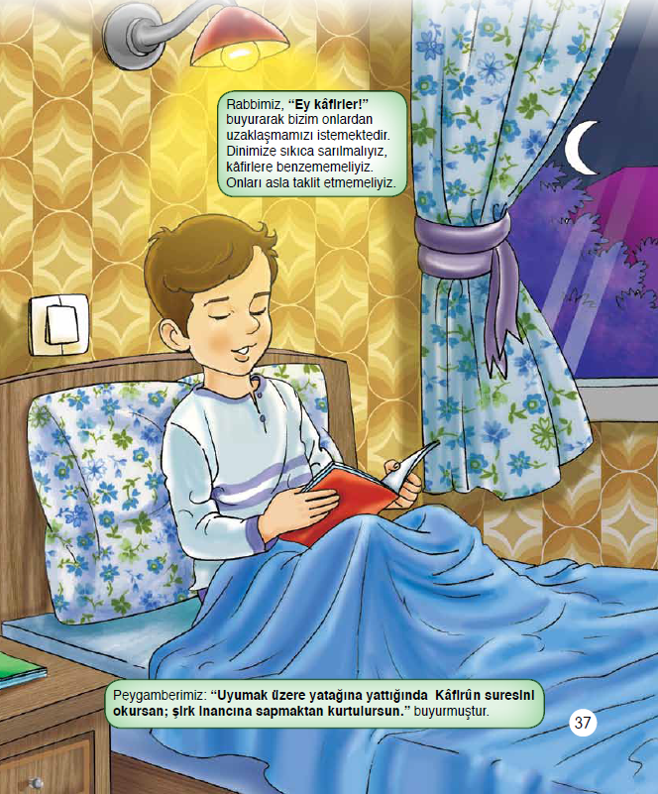
Ramazan ayında
sevgili
Peygamberimizin
hayatını okuyorum.
1000
MİNİ ÖYKÜ
Dislerimi fırçaladım ve pijamalarımı giydim.

Slide 27

ANI DEFTERİ
ÇOCUK HATIRA DEFTERLERİ
(GÜZEL ANILARIM)

Slide 28

GÜNLÜĞÜM
SEVGİLİ GÜNLÜĞÜM,
KENDİMCE SAYFALARIM

Slide 29

MEKTUPLARIM
ARKADAŞ, AİLE, ASKER VE BAYRAM
MEKTUP ÖRNEKLERİ

Slide 30
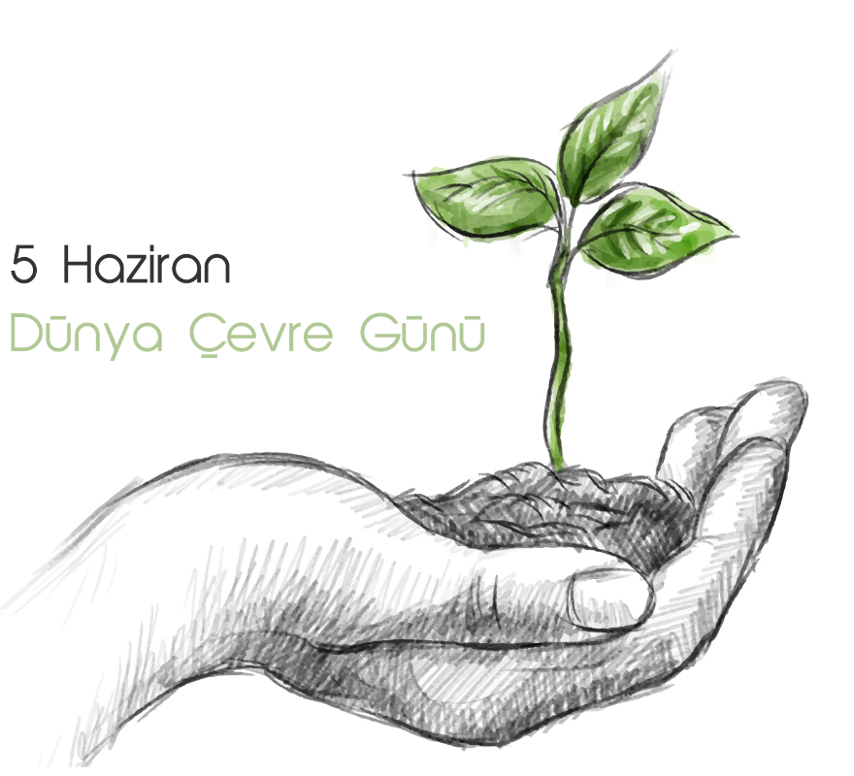

ÇEVRE
DUYARLILIĞI
GÜRÜLTÜ KİRLİLİĞİ,
ÇEVRE DUYARLILIĞI, YOL HİJYENİ

Slide 31
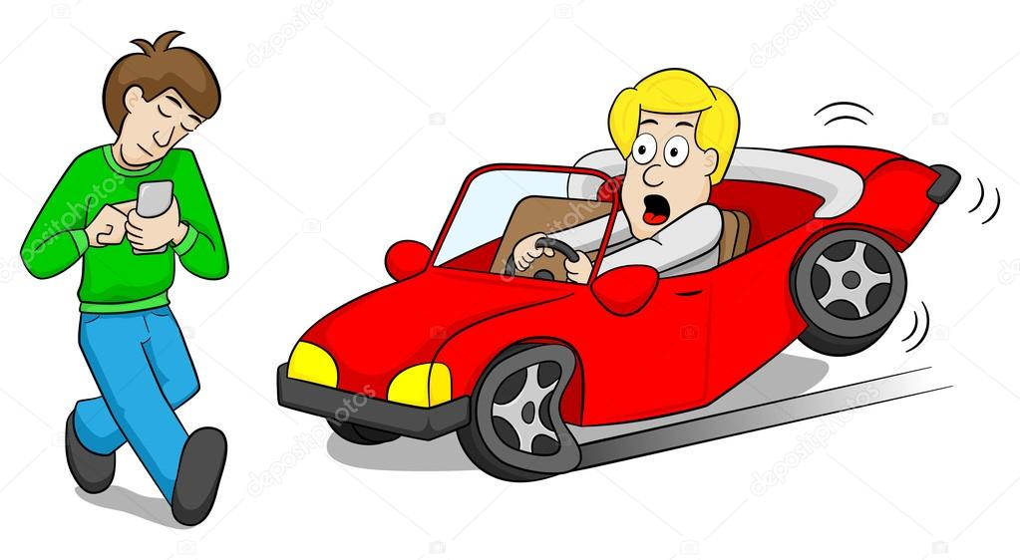
YOL-SIRA
ENGELLERİ
TRAFİK KURALLARI,
HAK İHLALLERİ VE HASSASİYET

Slide 32

RÖPORTAJLAR
YAZARLARLA HAYATA DAİR GELİŞİM SÖYLEŞİLERİ

Slide 33

PANELLER
SEMİNERLER
DİJİTAL VE YÜZYÜZE PANELLER, SEMİNERLER,
ATÖLYE ÇALIŞMALARI

Slide 34
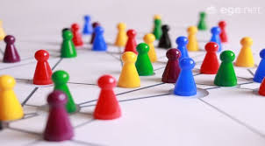
OYUNLAR
OYUNCAKLAR
EĞİTİCİ OYUNLAR,
KAZANIM KAVRAMA
VE BECERİ GELİŞİMİ

Slide 35
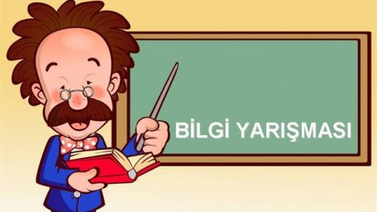
YARIŞMALAR
ÖDÜLLÜ BİLGİ YARIŞMALARI, ERDEMLİ REKABET BİLİNCİ

Slide 36
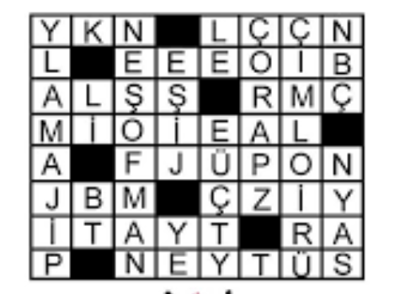
ÖDÜLLÜ
BULMACA
ÇEŞİTLİ BULMACA FORMATLARIYLA
MİNİMAL ÖĞRENME

Slide 37
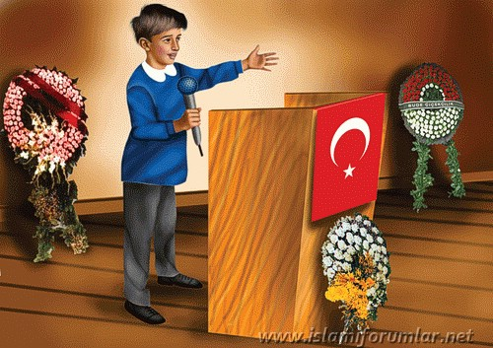
ŞİİR
OKUMALARI
SESLİ KİTAP DİNLETİLERİ;
ŞİİR OKUMALARI

Slide 38

METİN
OKUMALARI
SESLİ KİTAP DİNLETİLERİ, METİN OKUMALARI

Slide 39

HIZLI
OKUMA
DAKİKADA 300-600 KELİME OKUMA YARIŞMASI

Slide 40

AKIL
OYUNLARI
AKIL - ZEKÂ OYUNLARI
VE TURNUVALARI

Slide 41
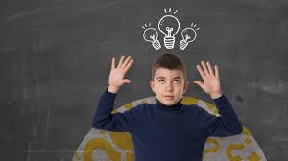
SORMACA
BİLMECELER
SORMACA, BİLMECELER
VE KRONOLOJİ YARIŞMASI

Slide 42
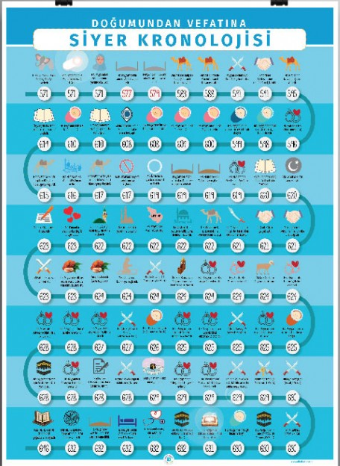
KRONOLOJİ
SİYER
KRONOLOJİ YARIŞMASI

Slide 43

MEDYA
OKURYAZARLIĞI
SOSYAL MEDYA GRUBU OLUŞTURMA VE PAYLAŞIMLAR

Slide 44
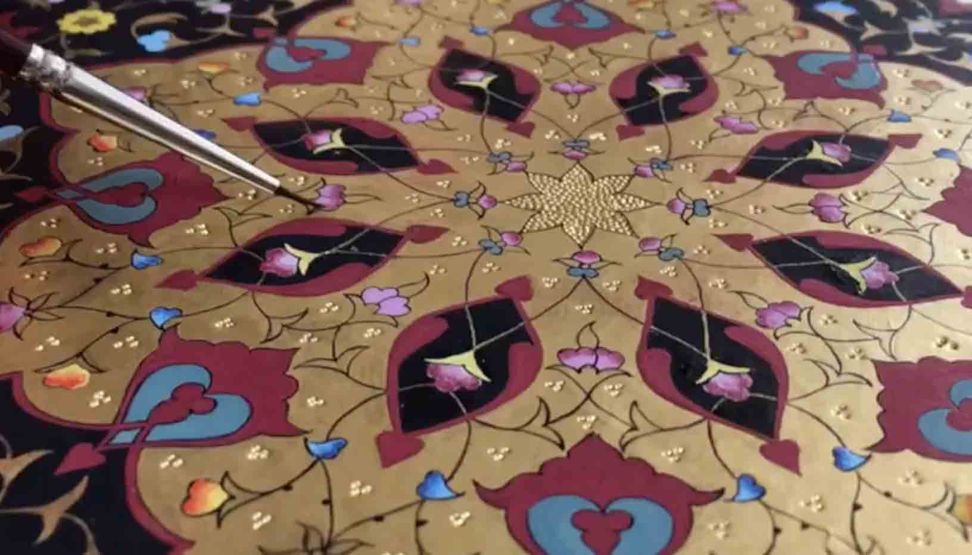
SANAT VE
ESTETİK
SANAT-ESTETİK BİLİNCİ, DAVRANIŞ VE BECERİ GELİŞİMİ

Slide 45
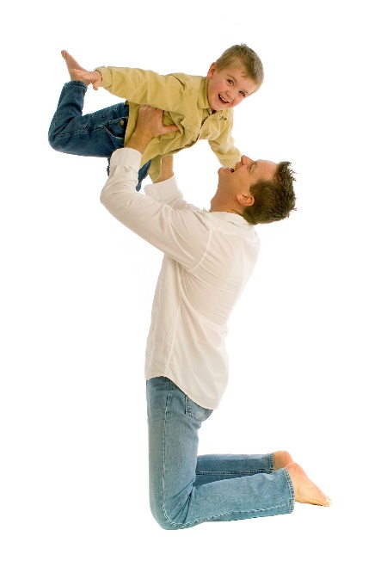
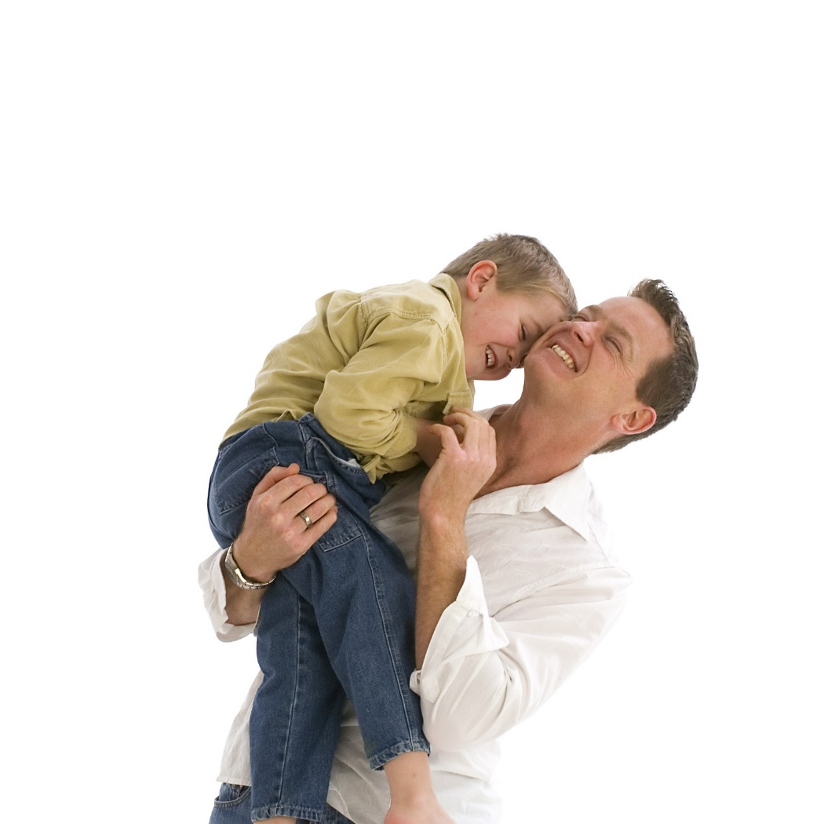
AİLE İÇİ
ETKİNLİKLER
AİLE-AKRABA ETKİNLİKLERİ; SÜRDÜRÜLEBİLİR İLETİŞİM

Slide 46
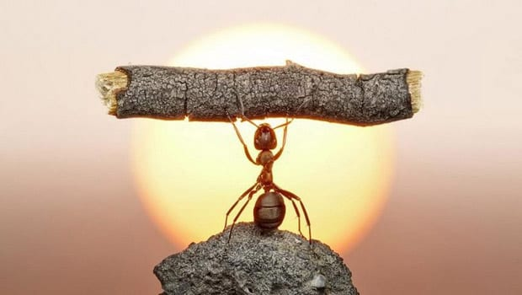
YAŞANMIŞ
BAŞARILAR
YAŞANMIŞ ERDEM, BAŞARI VE HUZUR ÖYKÜLERİ

Slide 47

GÜÇLÜ
HİTAPLAR
Mekke’nin Fethi’nde Elçinin Hitabı
Tarık b. Ziyad’ın Hitabı
İstanbul’un Fethi’nde Fatih’in Hitabı
Alparslan’ın Malazgirt Hitabı
Selahaddin’in Kudüs’teki Hitabı
..
…
…
TARİHTE VE GÜNÜMÜZDE GÜÇLÜ HİTABET ÖRNEKLERİ

Slide 48

ATILGANLIK
EĞİTİMİ
GİRİŞİMCİLİK, LİDERLİK,
KENDİNİ İFADE EDEBİLME

Slide 49
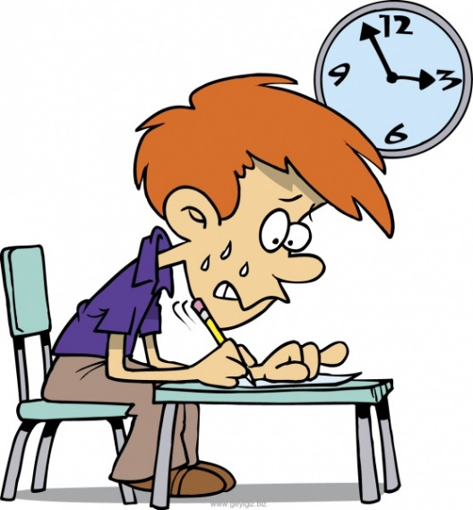
ZAMAN
YÖNETİMİ
ZAMAN YÖNETİMİ, ÖFKE DENETİMİ VE İRADE EĞİTİMİ

Slide 50
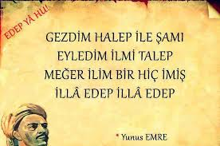
ÂDÂB-I
MUÂŞERET
ÂDÂB-I MUÂŞERET,
ETKİNLİKLERLE GÖRGÜ KURALLARI

Slide 51

TEZHİP
POSTER, PANO VE DUVAR BOYAMA ETKİNLİKLERİ

Slide 52

TEKERLEME
SÖZLÜK
TEKERLEMELERLE
DİL GELİŞİMİ
VE KONUŞMA EĞİTİMİ

Slide 53
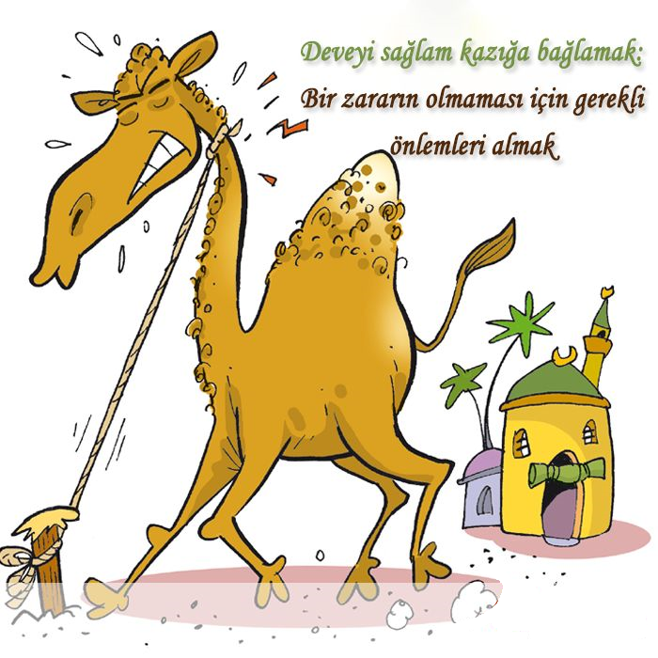
ATASÖZÜ
DEYİMLER
SÖZLÜK (LÜGAT), DEYİMLER, ATASÖZLERİ VE İMLA…

Slide 54
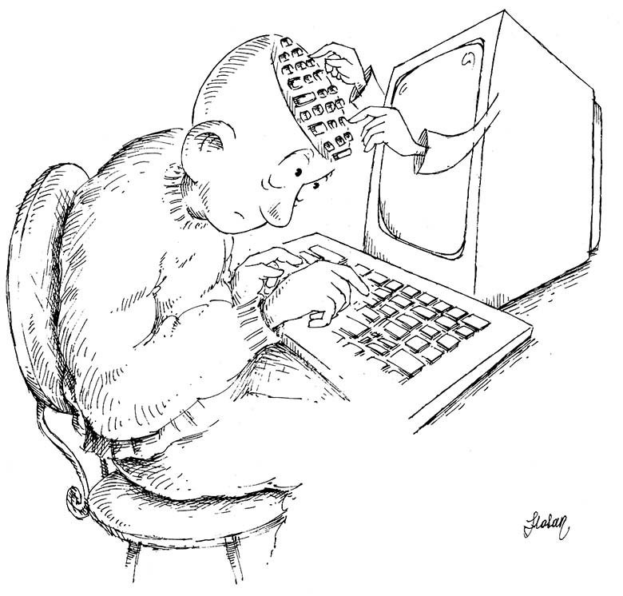
ÇİZGİNİN
GÜCÜ
ÇİZGİNİN GÜCÜ, KARİKATÜR ÇALIŞMALARI

Slide 55
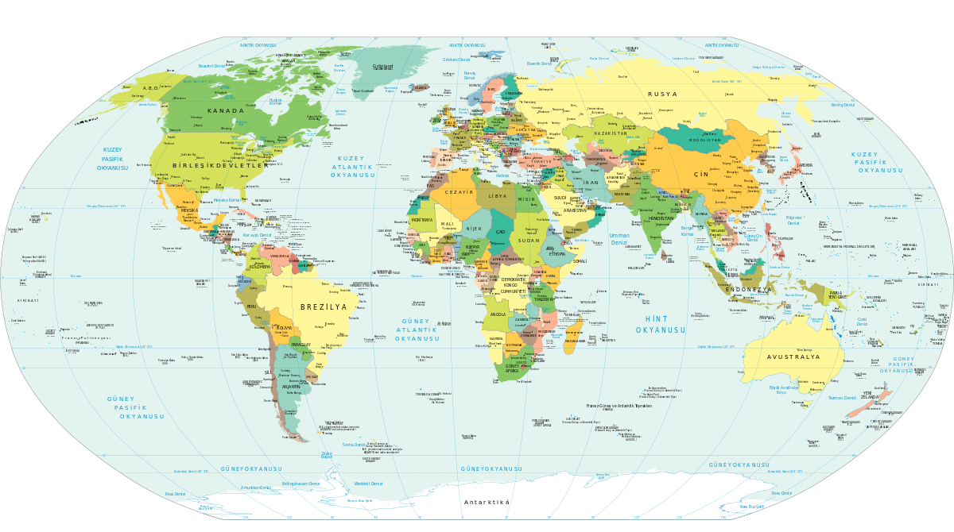
243 ÜLKE
KEŞFİ
243 ÜLKE KEŞFİ VE KÜLTÜREL COĞRAFYA ARAŞTIRMASI

Slide 56
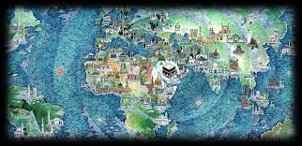
KÜLTÜR VE
MEDENİYET
TÜRK- İSLAM KÜLTÜR TARİHİ VE MEDENİYET BİLİNCİ

Slide 57

ANKETLER
ÖLÇEKLER
MİNİ ANKET VE ÖLÇEKLERLE GÖZLEMLERLE YENİLENME

Slide 58

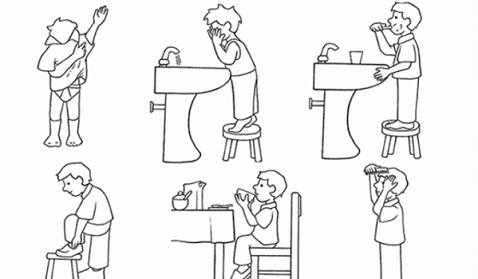
ABDEST, DİŞ BAKIMI VE BANYO…
ÖZBAKIM ALIŞKANLIĞI VE DÜZENLİ TEMİZLİK PROGRAMI

Slide 59

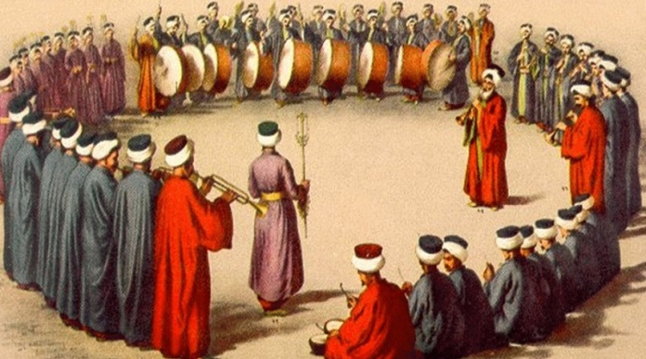
EĞİTİCİ
MÜZİKLER
EĞİTİCİ MÜZİKLERLE RİTM EĞİTİMİ, MARŞLAR-EZGİLER

Slide 60

KUTLAMA
MESAJLARI
365 GÜNDE VE BAZI GÜNLERDE KUTLAMA MESAJLARI

Slide 61

TAZİYE
ŞİFA DİLEME
TA’ZİYE VE GEÇMİŞ OLSUN; ŞİFA DİLEME DİL KALIPLARI

Slide 62

TELEFONLA
ARAMALAR
HİTAP DİLİ, GÖNÜL DİLİ, SEVGİ DİLİ, BEDEN DİLİ…
YÜZYÜZE - TELEFONDA KONUŞMA VE GÖRÜŞME ÂDÂBI

Slide 63
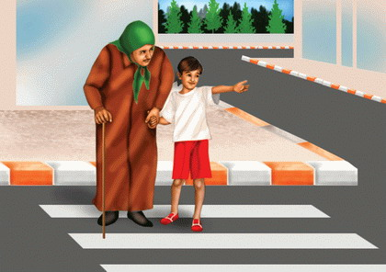
FOTOĞRAFLARLA
DEĞERLER
FOTOĞRAFLARLA VE ETKİNLİKLERLE DEĞER EĞİTİMİ

Slide 64

KARŞILAMA AĞIRLAMA UĞURLAMA
MİHMANDARLIK
VE DİĞERGAMLIK ESTETİĞİ

Slide 65
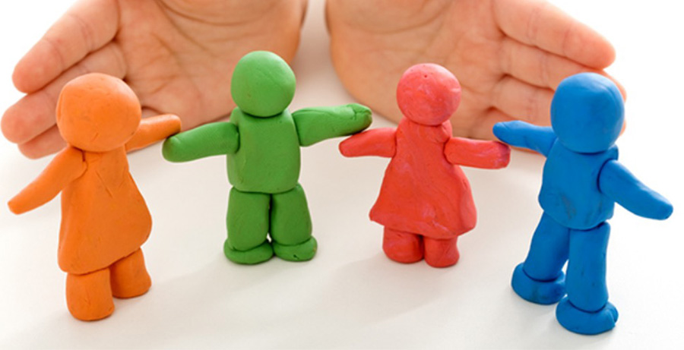
TERAPİLER
ÖYKÜ - MASAL ANLATICILIĞI
VE DUYGU-HAYAL EĞİTİMİ

Slide 66
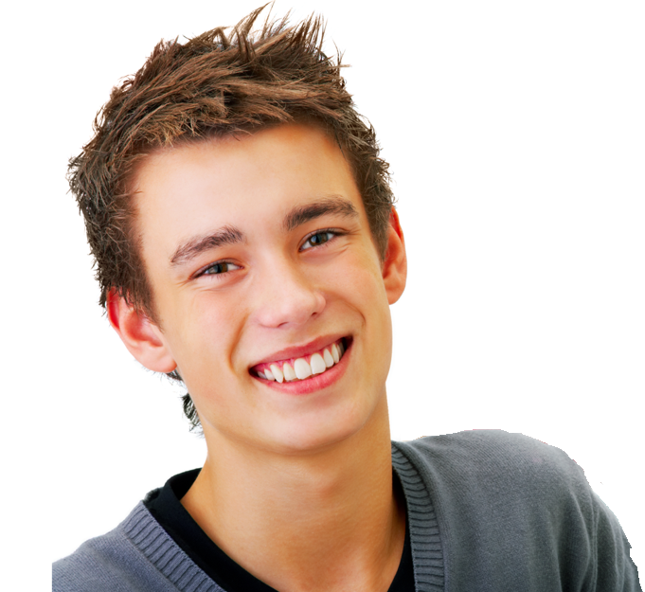
DEĞERLERE İLİŞKİN EĞİTİM,
BİNLERCE MİNİMAL TARZDA
BECERİ VE KAZANIM TEMELLİ ETKİNLİKLER

Slide 67
